Slide 1


7 - 3
النقود ( 100 ريال )
أ.أحـمـد الأحـمـدي @ahmad9963

Slide 2
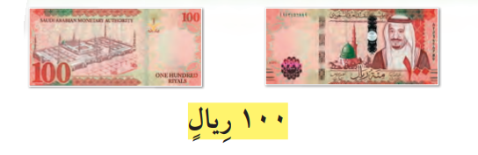
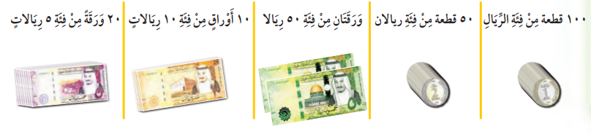
فكرة الدرس
أستعمل نقود مختلفة القيمة ، لأكون 100 ريال .
المفردات
100 ريال
أ.أحـمـد الأحـمـدي @ahmad9963

Slide 3
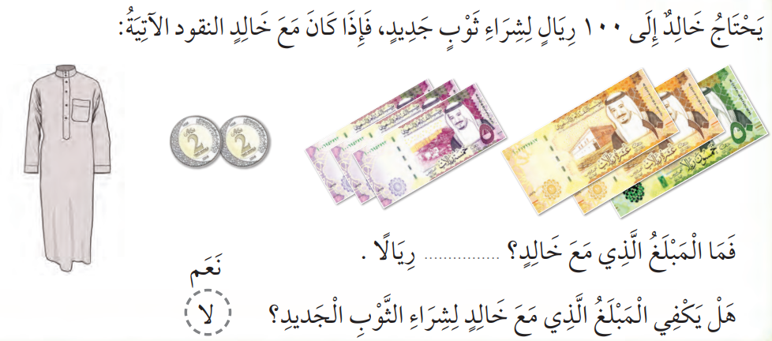
أ.أحـمـد الأحـمـدي @ahmad9963

Slide 4


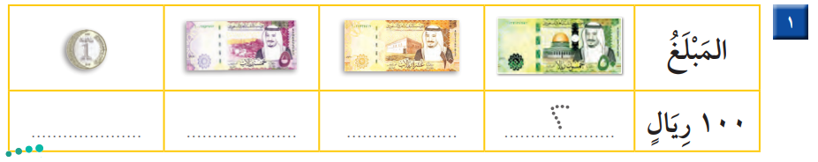
أ.أحـمـد الأحـمـدي @ahmad9963

Slide 5

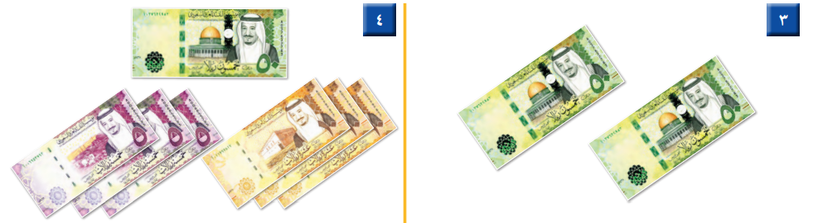
أ.أحـمـد الأحـمـدي @ahmad9963

Slide 6
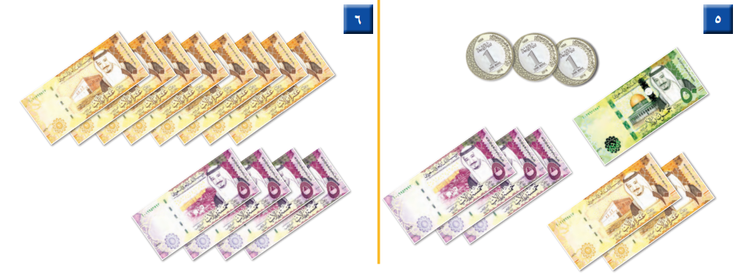
أ.أحـمـد الأحـمـدي @ahmad9963

Slide 7

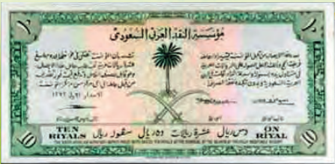
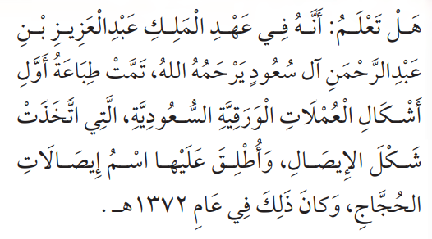
أ.أحـمـد الأحـمـدي @ahmad9963

